Slide 1

Atbalsts
Latvijas laukiem
Ilze Grundmane
Kurzemes reģiona vadītāja

Slide 2

Valsts
attīstības finanšu institūcija,
kas papildina
finanšu tirgus piedāvājumu
Notes:
ALTUM ir valsts veidots uzņēmums, kas palīdz uzņēmējiem brīdī, kad komercbanku finansējums nav pietiekoši pieejams.
Citiem vārdiem – mēs papildinām finanšu tirgu ar valsts veidotiem finanšu instrumentiem.

Slide 3


ALTUM sniegtais atbalsts lauksaimniekiem
2620
projekti
95 miljoni
EUR
Otra lielākā nozare
Dati: ALTUM 31.12.2016
Notes:
Nozari mēs pazīstam ļoti sen un ļoti labi, ļoti aktīvi sadarbojamies.
Gadu gaitā esam finansējuši tūkstošiem projektu, no uzsācējiem un individuāliem uzņēmējiem līdz pat lielajām saimniecībām.
Labi saprotam lauksaimniecības biznesa specifiku, sezonalitāti, un ņemam to vērā piešķirot finansējumu.

Slide 4
ALTUM aizdevums vai garantija:
Kad bankā nevar saņemt finansējumu
Kad pietrūkst nodrošinājuma
Kad pietrūkst līdzdalības
Notes:
Ko nozīmē mūsu papildinošā loma un kurā brīdī tā kļūst aktuāla?

Slide 5
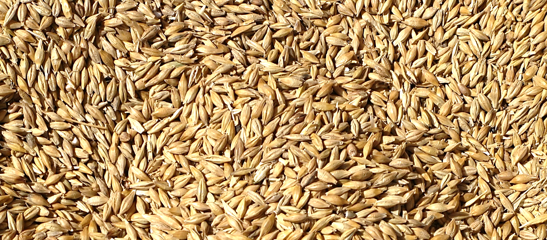
?
APGROZĀMIE LĪDZEKĻI
Pašu
Partneru
Kredīts
Pieejami ierobežotā apmērā
Augsti procenti, īpaši nosacījumi sadarbībā
Zemāki procenti un subsīdijas
Notes:
Kas tad lauksaimniekiem vajadzīgs?
Viens no ikdienas izaicinājumiem – kā nodrošināt līdzekļus ražošanai. Apgrozāmie līdzekļi.
Sēklas, mēslojums, augu aizsardzības līdzekļi, degviela, lopbarība, algas, remonti, pakalpojumi
Iespējas ir vairākas, jautājums – kura saimniecībai piemērotāka? Prakse rāda, ka aktīvi tiek izmantoti visi 3 finansējuma veidi.
(Īsi par katru:
Pašu līdzekļi – vienkārši, bet ne vienmēr pieejami vajadzīgajā apmērā
Partneri – ērti, bet ne vienmēr izdevīgākie nosacījumi
Aizdevums – nav saistības ar piegādātājiem, zemāki %)

Slide 6

Aizdevumi lauksaimnieku
apgrozāmajiem līdzekļiem
No 7 tūkst. līdz 1 milj. EUR primārajiem lauksaimniecības ražotājiem
Līdz 2.85 milj. EUR kooperatīvajām sabiedrībām
Līdz 2 gadiem
Mazākas nodrošinājuma prasības – līdz pat 135% no nodrošinājuma
Procentu likme fiksēta, no 4%
Vidējais aizdevums – EUR 47 000
Notes:
Aizdevumi tiek piešķirti ražošanas cikla nodrošināšanai un lauksaimniecībai tas tradicionāli ir viens gads.
Taču ir specifiski izņēmumi, kuros tad ir iespēja izmantot garāku atmaksas termiņu, ko piedāvājam mēs.
Noderīgi gadījumos, kad ilgāks ražošanas cikls – nobarojamo gaļas liellopu audzētājiem, atsevišķās augļkopības nozarēs utml.

Slide 7

MVU izaugsmes aizdevumi
  Investīcijām līdz 2.85 milj. EUR, termiņš 2-15 gadi
  Apgrozāmiem līdzekļiem līdz 285 tūkst. EUR, termiņš 2-5 gadi
  Samazinātas līdzdalības prasības
  Procentu likme – no 3% + 6 mēn. EURIBOR
Projektiem virs EUR 100 000 nepieciešama bankas piekrišana
Vidējais aizdevums – EUR 57 000
Notes:
Tehnikas iegādei viens no populārākajiem risinājumiem ir MVU aizdevums. Tas pamatā tiek izmantots investīcijām – būvniecībai/NĪ iegādei un tehnikas iegādei.
Aizdevuma termiņš līdz 15 gadiem. Atkarīgs no objekta lietderīgā kalpošanas laika, piem, jauna tehnika 5-7 gadi, lietotai 3-5 gadi, lauks ēkas - 15 gadi.
Šie termiņi ir svarīgi mazāk intensīvas ražošanas saimniecībām, uzsācējiem, uzņēmumiem ar mazāku pašu kapitālu, lai mazinātu slodzi uz naudas plūsmu un būtu finansiāli stabilāki.
(PS Apgrozāmie šajā programmā tikai mājlopu iegādei, līdz 5 gadiem)

Slide 8

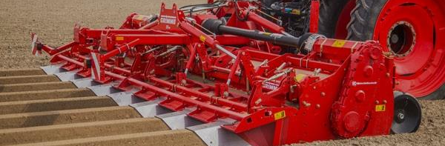
Mikrokredīti lauksaimniekiem
  Līdz EUR 14 300
  Līdz 3 gadiem
Nav nepieciešama līdzdalība līdz EUR 7 200, lielākiem aizdevumiem – 10%
Procentu likme 5-8%
Vidējais aizdevums – EUR ???
Vidējais aizdevums – EUR 8 000
Notes:
Šī programma piedāvā nelielus, viegli noformējamus aizdevumus.
Parasti tos izmanto:
Graudkopji – tehnikas, kombainu, kultivatoru, traktoru iegādei
Dārzeņu audzētāji – siltumnīcu celtniecībai/remontam, tehnikai
Lopkopji – lopu iegādei, remontiem, traktoru iegādei

Slide 9


Vidējā garantija – EUR 110 000
Kredītu garantijas lauksaimniekiem
  Līdz 80% no bankas aizdevuma summas
  Līdz 10 gadiem
Līdz 1.7 milj. EUR
Prēmija 0.5-2%, vienreizēja
Notes:
Ja par MVU aizdevumiem jau minēju – klasisks aizdevuma produkts, tad garantijas, iespējams, ir mazāk zināmas
Taču tās ir ļoti noderīgs, lai saņemtu bankā nepieciešamo finansējumu investīciju projektu īstenošanai. Garantija kalpo kā nodrošinājums bankas aizdevumam.
Ja banka saka, ka projekts tai šķiet pārāk riskants, tad ir vērts pajautāt bankai, vai ALTUM garantija būtu risnājums.
Lūk, pāris piemēri, kā valsts sniegtā garantija ļāvusi saimniecībām realizēt projektus.

Slide 10

Zemes iegādes aizdevumi
Līdz 430 tūkst. EUR
Līdz 30 gadiem
Nav apkalpošanas maksas
Procentu likme ~2,7% (2,2%+Valsts kases resursu cena)
Nodrošinājums – iegādājamais īpašums
Bezmaksas pirmstermiņa atmaksa
Vidējais aizdevums – EUR 32 000
Notes:
Šis piedāvājums ļauj saimniekam nomas zemes pārvērst savā īpašumā, tādējādi veidojot stabilu saimniecību, ar iespēju plānot darbību ilgtermiņā.
ALTUM īpašā priekšrocība – ilgie termiņi, kas ļauj lauksaimniekiem atbrīvot naudas plūsmu un uzlabot finanšu rādītājus.
1/3 daļa klientu ņem aizdevumu 16-20 gadiem, gandrīz puse – virs 20 gadiem.
Šis ir viens no aktuālākajiem ALTUM piedāvājumiem, ko lauksaimnieki ļoti aktīvi izmanto.

Slide 11

Zemes fonds
Ekonomiski pamatoti darījumi ar lauksaimniecības zemi, lai sekmētu lauksaimniecībā izmantojamās zemes saglabāšanu un izmantošanu lauksaimnieciskajā apritē
PĒRK
IZNOMĀ
PĀRDOD/MAINA
Notes:
Zemes fonds ir iespēja lauksaimniekiem atrast jaunus resursus zemes nomai – mūsu mājaslapā ir ērti aplūkojami īpašumi, kas pieejami nomai.
Zemes fonds var būt risinājums arī situācijā, kad zemnieks zemi nomā, zemes īpašnieks nolemj to pārdot, taču pašam zemniekam nav iespēju to nopirkt. Tad pastāv iespēja, ka zemi nopērk fonds, un zemnieks šo zemi nomā un turpina izmantot.
Vēl nav spēkā, bet kad būs reversā noma:
ZF piedāvā arī zemes reverso nomu. Tā zemes īpašniekam ļauj stabilizēt savu naudas plūsmu. Pats zemnieks nodod zemi valsts īpašumā, un turpina to nomāt jeb saglabā garantētu iespēju to izmantot saimnieciskajā darbībā.

Slide 12
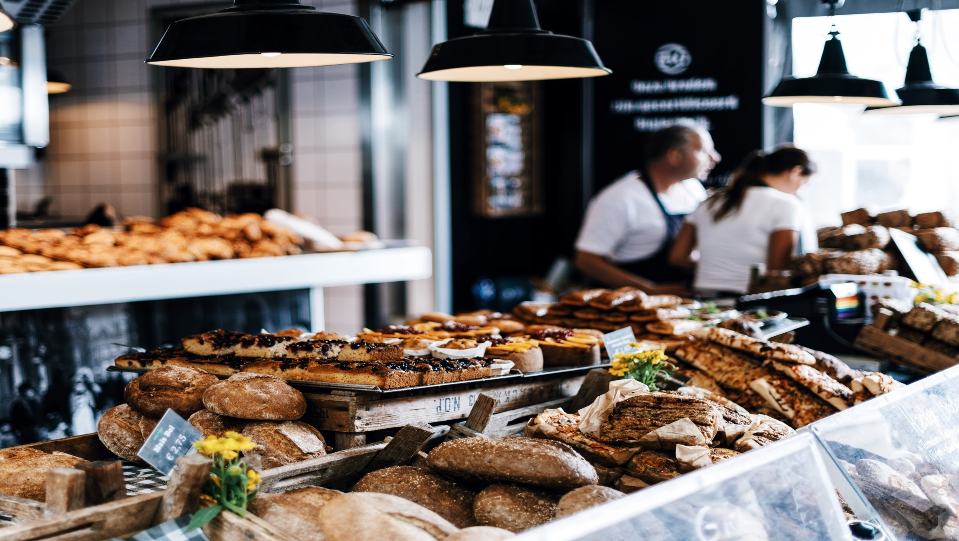
FINANSĒJUMS UZSĀCĒJIEM:
Starta programma
Mikrokredīti
Akcelerācijas fondi*
Sēklas riska kapitāls**
Atbalsts sociālai uzņēmējdarbībai*
* 2017, ** 2018
Notes:
Runājot par iespējām – ALTUM piedāvā daudzas.
Salīdzinoši vienkāršiem ražošanas projektiem vai lifestyle uzņēmumiem noderēs mūsu populārākā iespēja – Starta programma vai arī mikrokredīts.
Tehnoloģiju vai citas nozares augsta potenciāla uzņēmumiem jeb start upiem tūlīt būs ļoti plašs piedāvājums – no akcelerācijas līdz pat visiem nākamajiem riska kapitāla finansējuma veidiem.
Vēl šī gada laikā sāksim kādu specifisku programmu, kas noderēs tiem uzņēmumiem, kas plāno attīstīties sociālās uzņēmējdarbības jomā.

Slide 13


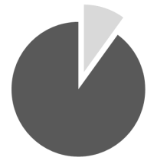

STARTA PROGRAMMA
Summa
2-150 TEUR
Bezmaksas
konsultācijas
10%
paša investīcija
Likme
3-6%
%
Notes:
Pavisam īsi par populārāko no iespējām – Starta programmu
Tās bonusi ir šādi:
pirmkārt, vispār saņemt finansējumu, ja jums vēl nekas nav sācies, nav ko parādīt. Ne produkts, ne pirmie darījumi, ne pirmie finanšu rādītāji
Zemākas līdzdalības prasības – līdz 7 tūkstošiem nav vispār, virs – 10% pašu kapitāla;
Zemākas nodrošinājuma prasības – 25 tūkstošiem par ķīlu kalpos tas, ko būsiet iegādājušies, papildu ķīla būs nepieciešama tikai lielākiem aizdevumiem. Starp citu – vidējais aizdevums ir 18.5 tūkstoši eiro.
Varēsiet saņemt finansējumu līdz pat 150 tūkstošiem eiro.
Atmaksas grafiku varēsim pielāgot Jūsu plānotajai naudas plūsmai.
Un protams – konsultācijas, jo īpaši biznesa plāna sagatavošanā un naudas plūsmas plānošanai.

Slide 14
ALTUM atbalsts 2016
Kopā
37 milj.EUR
Dati: ALTUM piešķirtais finansējums lauksaimniekiem 2016. gadā
Notes:
Redzams, ka visbiežāk lauksaimnieki valsts atbalstu izmanto attīstībai – investīcijām, paplašināšanai.
Priecē, ka atbalsts ir izmantots arī jaunas lauksaimnieciskās uzņēmējdarbības uzsākšanai.

Slide 15
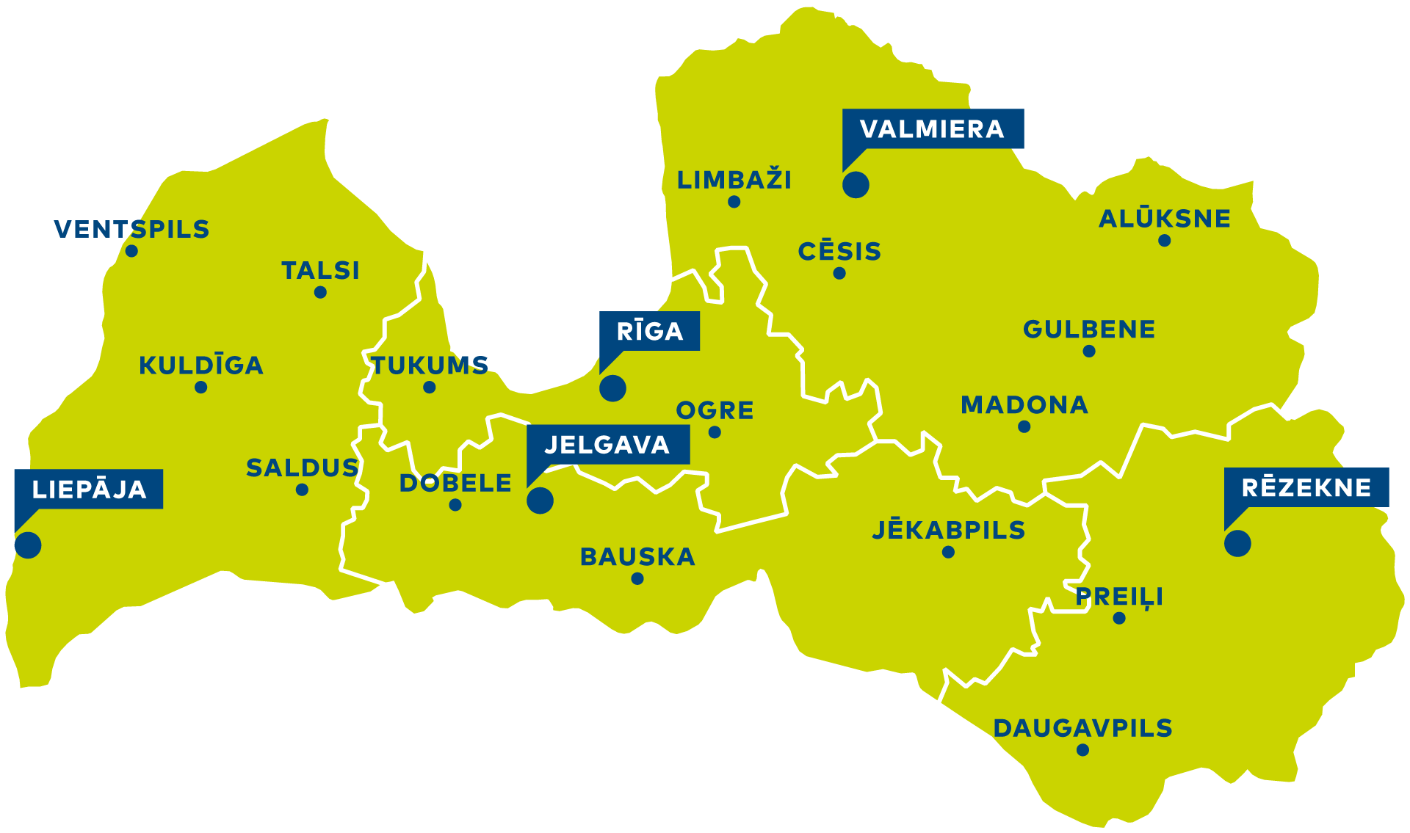

Visā Latvijā – 21 vietā
Klientu servisa Izcilības balva
Valsts un pašvaldības uzņēmumu
kategorijā 2017
Notes:
Noteikti nāciet uz sarunu ar mūsu konsultantiem, jo tieši mūsu pieredze ļauj saprast jūsu vajadzības un piemeklēt īsto finansējumu.
Esam visā Latvijā, pēc iespējas tuvāk jums.

Slide 16



Uz tikšanos ALTUM!
www.altum.lv
T. 6777 4242, 26593884
Ilze.Grundmane@altum.lv

